Slide 1
Муниципальное бюджетное дошкольное образовательное
учреждение «Детский сад №3 «Колокольчики»
с.п.Надтеречненское»
Интернет-портфолио
Участника
Муниципального этапа
Конкурса
«воспитатель года –
2023»
Воспитатель младшей группы:
Исаева
Аминат
Сайдмагомедовна

Slide 2
Занимаемая должность: воспитатель
Образование: высшее
Чеченский Государственный Университет,2005г.
Специальность: учитель русского языка и литературы
Дополнительное профессиональное образование:
Дошкольная педагогика и психология,
воспитатель дошкольной
образовательной организации.
Стаж работы:
Общий стаж работы-9 лет
Педагогический стаж- 9 лет
Стаж работы в должности воспитателя- 7 лет
Стаж работы в учреждении- 7 лет

Slide 3
Моё педагогическое кредо:
Горжусь профессией своей!
Я детство проживаю многократно!
Мой профессиональный
автопортрет:
Я дарю своим ребятам радость и заботу,
Хотя порою это нелегко.
И каждый день, в любое время года
Мне с ними весело, уютно и тепло!

Slide 4
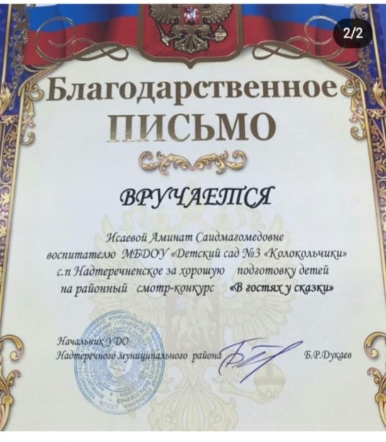
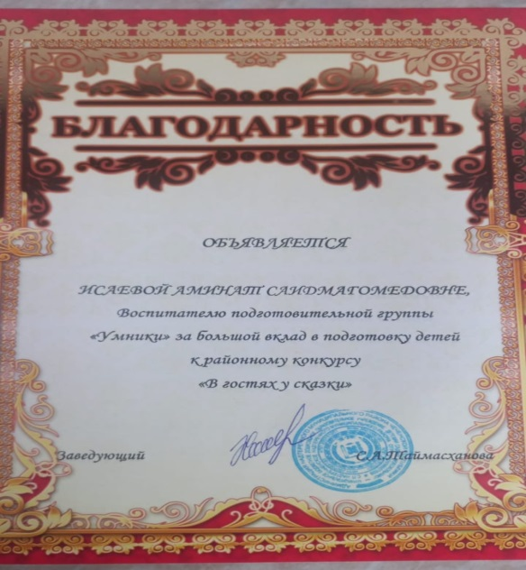
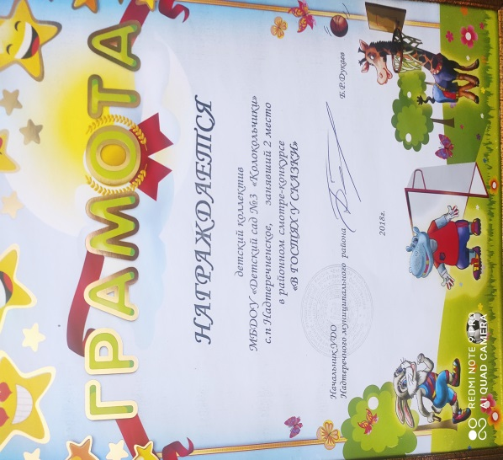
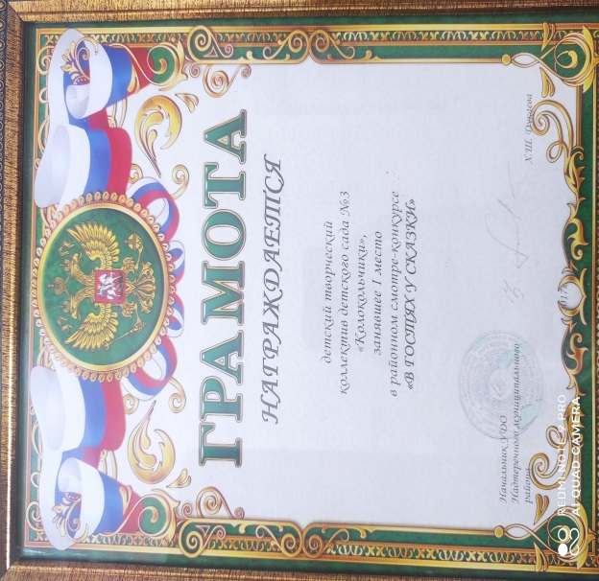
Мои достижения

Slide 5
Эссе «Моя педагогическая философия»
«Я – воспитатель!»
Каждый день я просыпаюсь с осознанием того, что я - счастливый человек.
Я - воспитатель! У меня самая удивительная профессия! У кого ещё есть возможность заглянуть в страну детства, погрузиться в мир ребенка, только у воспитателя. Дети - самое лучшее и светлое, что есть в жизни. Я счастлива от того, что мне неведома скучная, однообразная, рутинная работа, наоборот, я с радостью и любовью свои знания, свой опыт отдаю детям.
Детский сад давно стал для меня вторым домом. Ежедневно, приходя в свой любимый детский сад, я смотрю в глаза своих милых воспитанников. Сколько в них чувств, переживаний. Глаза ребенка – это состояние души, в которых многое можно увидеть.
Чтобы узнать о ребенке больше, сердце воспитателя должно быть не только добрым, но и зрячим.
Я все время стараюсь не «работать» с детьми, а жить с ними, делить их радости и печали, успехи и неудачи, не допуская фальши в отношениях.

Slide 6
К.Д.Ушинский писал: «Если вы удачно выберете труд и вложите в него свою душу,
то счастье само отыщет вас». А счастливого воспитателя сразу видно –
он живет в среде детей, понимает их потребности, налаживает контакты с их
родителями, вдумчиво относится ко всему, что окружает его, стойко переносит
невзгоды беспокойной педагогической жизни. Труд воспитателя может быть
нелегким, отнимающим порой все и физические и моральные силы, но
рутинным, неинтересным его не назовешь.
Быть воспитателем - огромная ответственность, но и огромное счастье.
Ведь суть профессии – дарить, дарить ребенку этот красочный мир,
удивлять прекрасным. И для того чтобы это осуществить, педагогу
необходимо обладать профессиональной компетентностью.
Человеку, выбравшему профессию воспитателя, необходимо быть
искренне заинтересованным, стремиться познавать новое в мире
и науке, повышать уровень методической грамотности.
Важно уметь каждому педагогу применять профессиональные знания
на практике: организовывать учебно-воспитательный процесс с
учетом личностных особенностей каждого ребенка, веря в
него и уважая внутренний мир малыша. Большое значение в
успешности воспитателя имеет педагогическая культура.
Корректность, грамотная речь, доброжелательность,
коммуникабельность помогут подобрать ключик к каждому
малышу, найти общий язык с родителями и коллегами.

Slide 7
Воспитание в детском саду - это не просто игровая деятельность, это
ежесекундный кропотливый труд, требующий выдержки, огромного терпения.
Мои старания направлены на то, чтобы дети выросли настоящими людьми,
гражданами своей страны, любящими окружающий мир, людей, природу;
чтобы могли отличать хорошее от плохого; чтобы всегда умели постоять за
себя и своего товарища; чтобы могли видеть, чувствовать и понимать
прекрасное. Воспитание такой личности включает в себя овладение всеми
богатствами родного языка, развитие устной речи на основе овладения
литературным языком своего народа.
В наших руках находится самое главное в жизни – дети.
Мы готовим их к большой жизни, и какими они станут,
зависит и от нас – воспитателей.
Развивая творчество у детей, я вместе с ними учусь быть
творческим, современным педагогом. Стараюсь все время
находиться в поиске нового, интересного, чтобы наша жизнь
в группе не стояла на месте. Пытаюсь быть для своих любимых
ребят не только воспитателем, который всё знает, всему учит, но
и товарищем по играм: не стать скучным взрослым, быть всегда
«чуть-чуть» ребёнком, уметь учиться у детей их видению мира,
их наивности, уметь вместе смеяться, думать.

Slide 8
Меняется мир, меняются и требования. И современный воспитатель,
несмотря на возраст и другие обстоятельства, должен им соответствовать.
Иначе нельзя. Воспитатель сегодня должен быть способным обучаться,
схватывать все на лету, уметь управлять современными компьютерными
технологиями, брать на вооружение новые методики воспитания и обучения
подрастающего поколения. А самое главное он должен быть такой, как и
во все времена – добрый, приветливый, внимательный, терпеливый,
любознательный, ласковый и обязательно любить детей!
Я люблю свою нелёгкую, но интересную и нужную
профессию и благодарю судьбу за возможность
прожить детство многократно.
Ведь вместе с воспитанниками я расту,
развиваюсь, проживаю самые счастливые годы!

Slide 9
Тема моего самообразования:
«Развитие речи у
дошкольников
посредствам
пальчиковой
гимнастики»

Slide 10
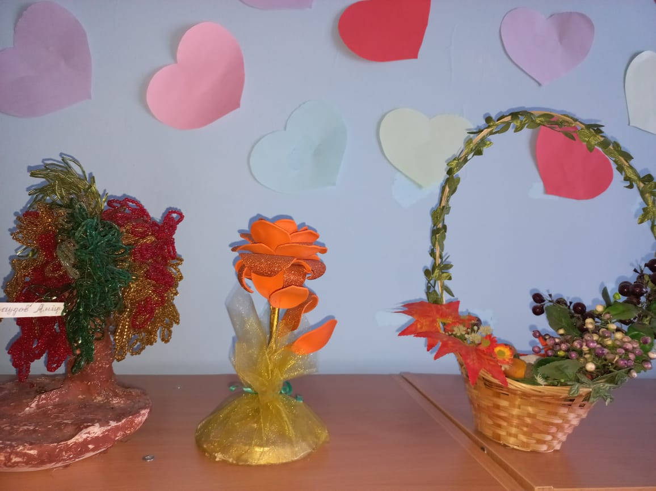
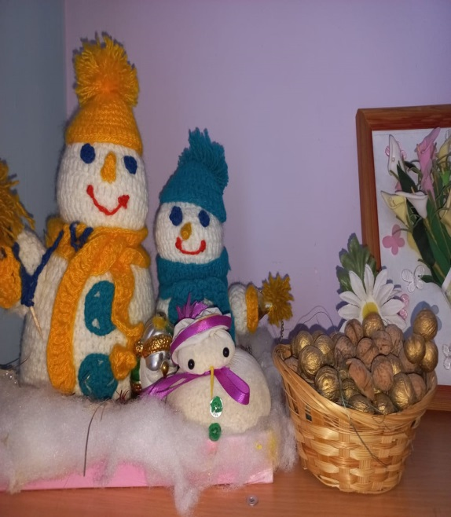
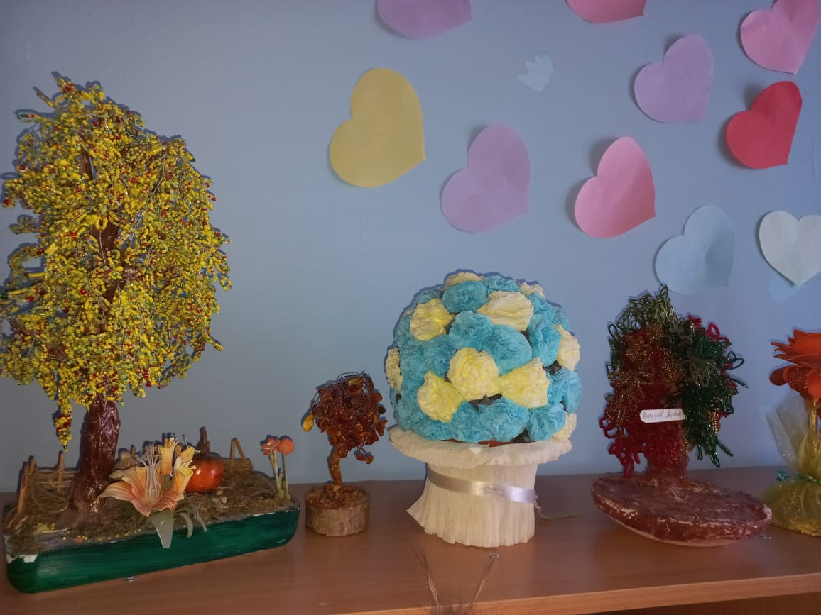
Моё хобби:
Изделия и поделки из фетра и бисера

Slide 11
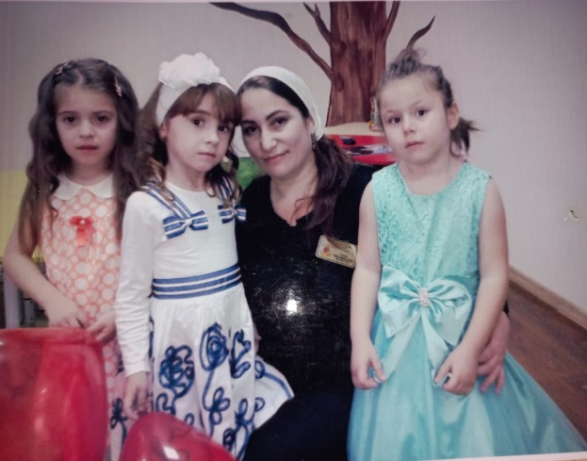
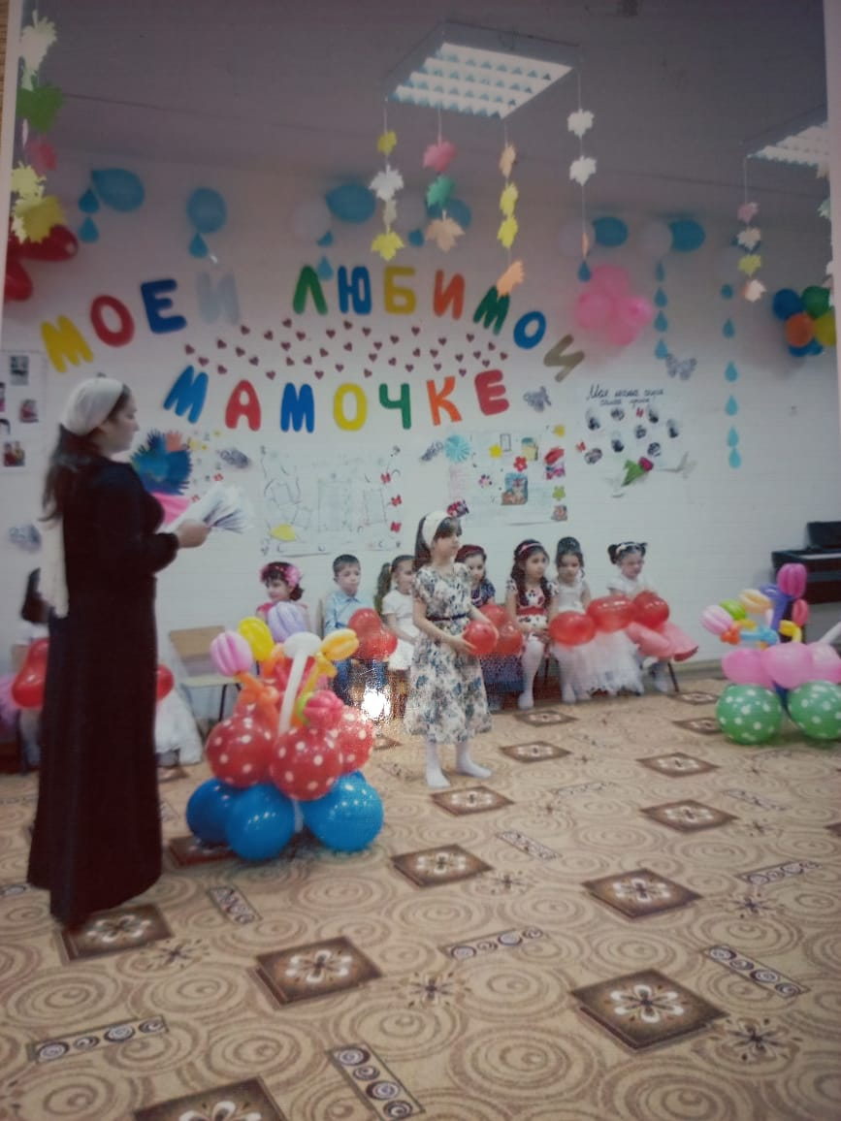
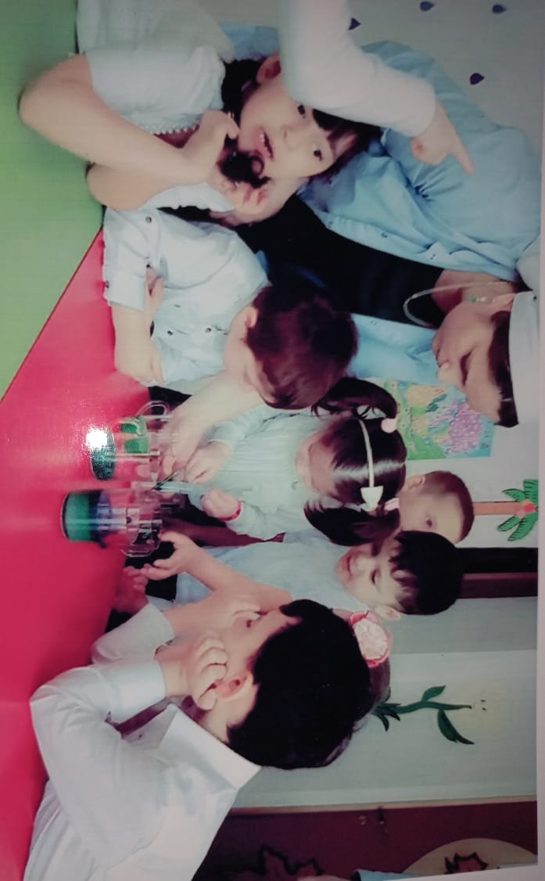
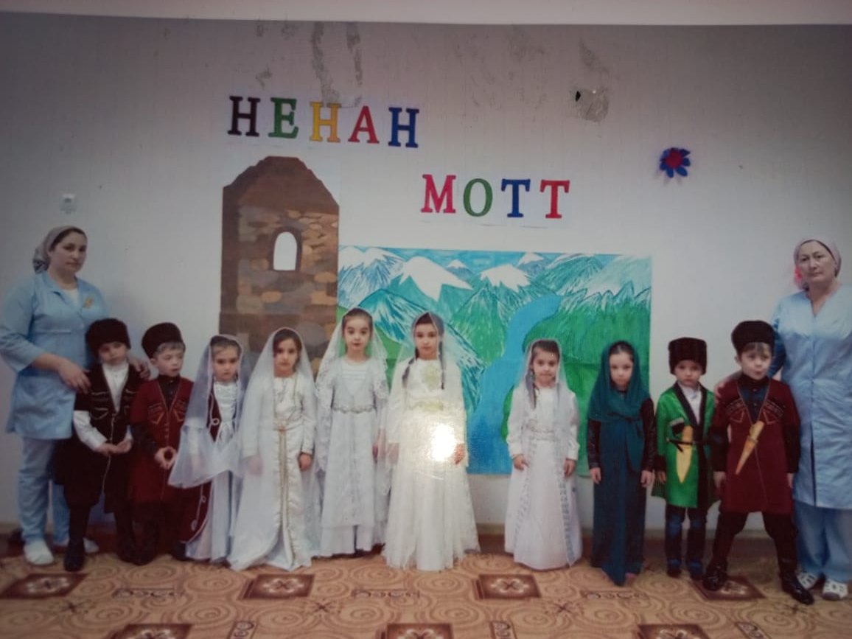
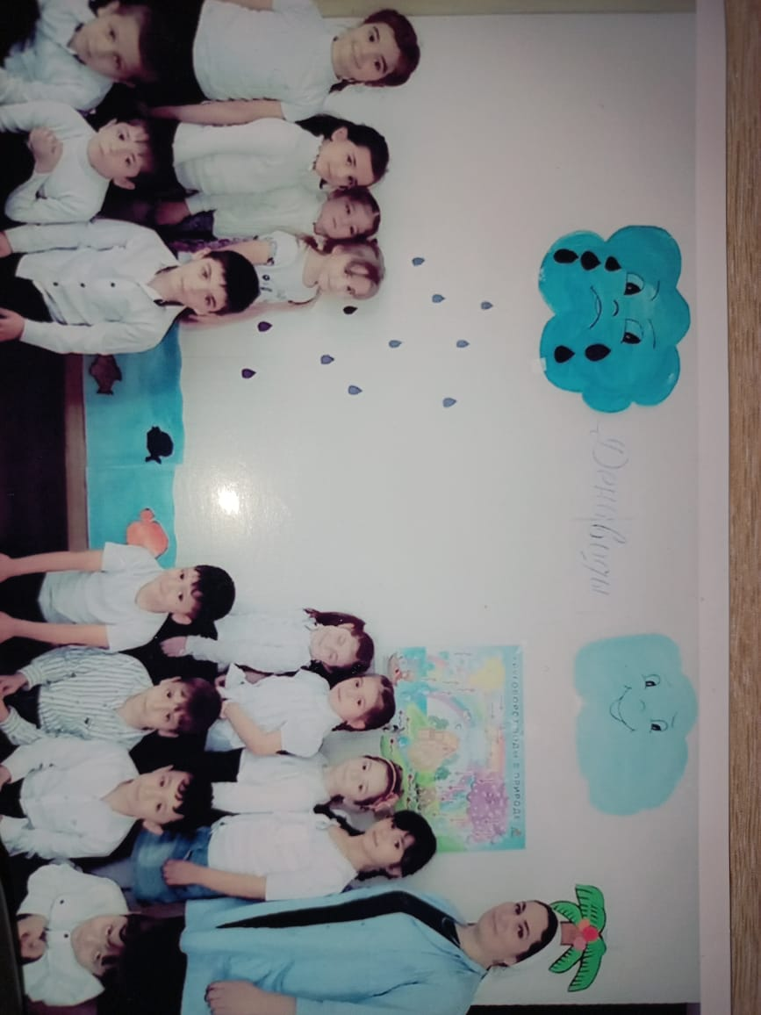
Фотогалерея

Slide 12
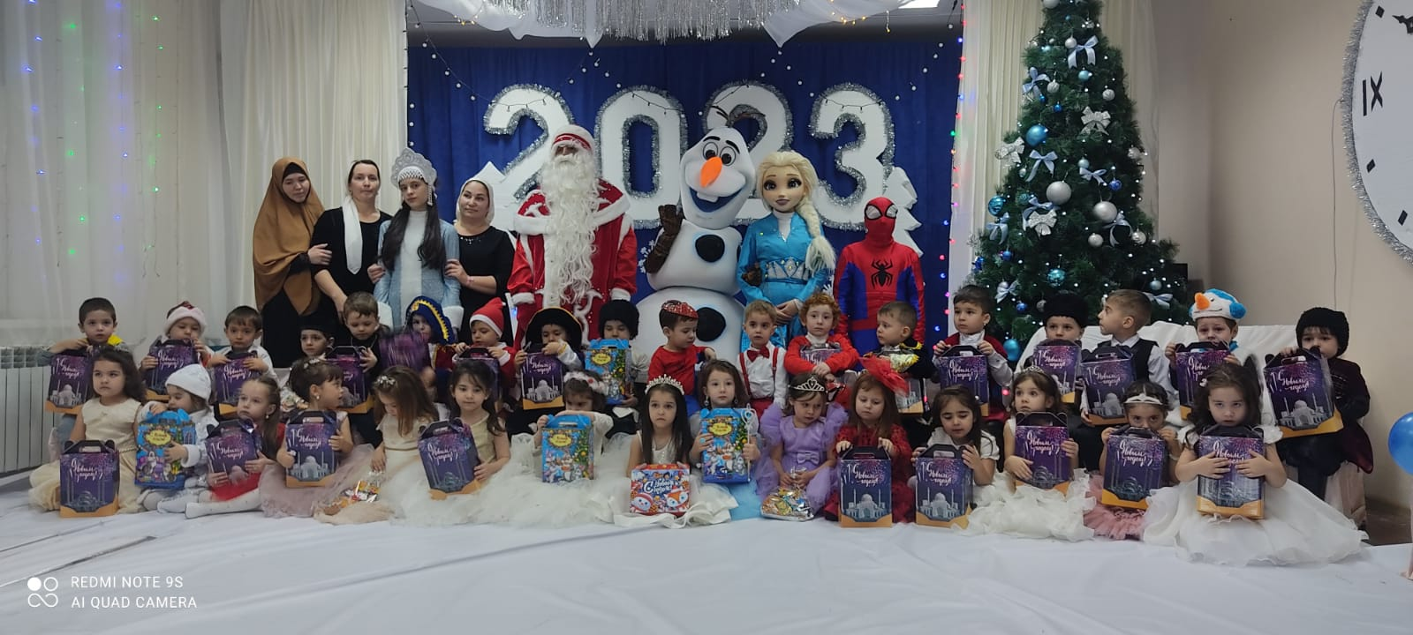
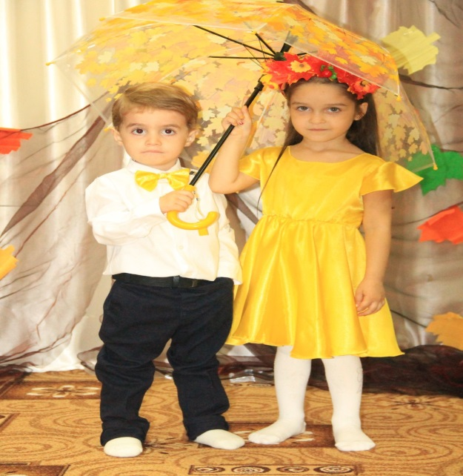
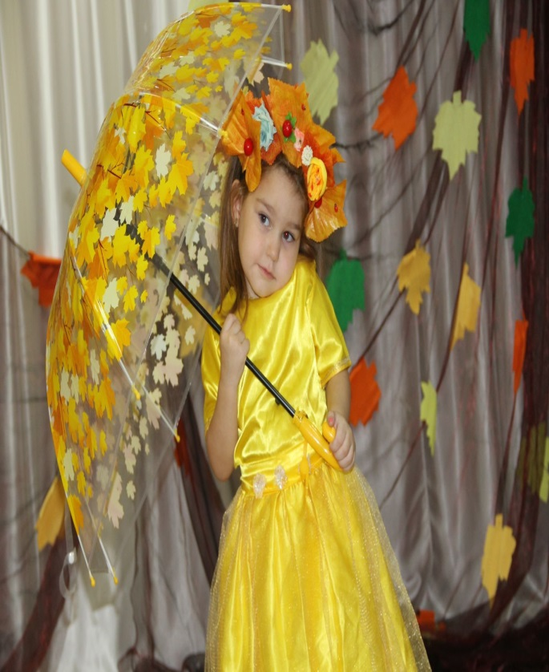
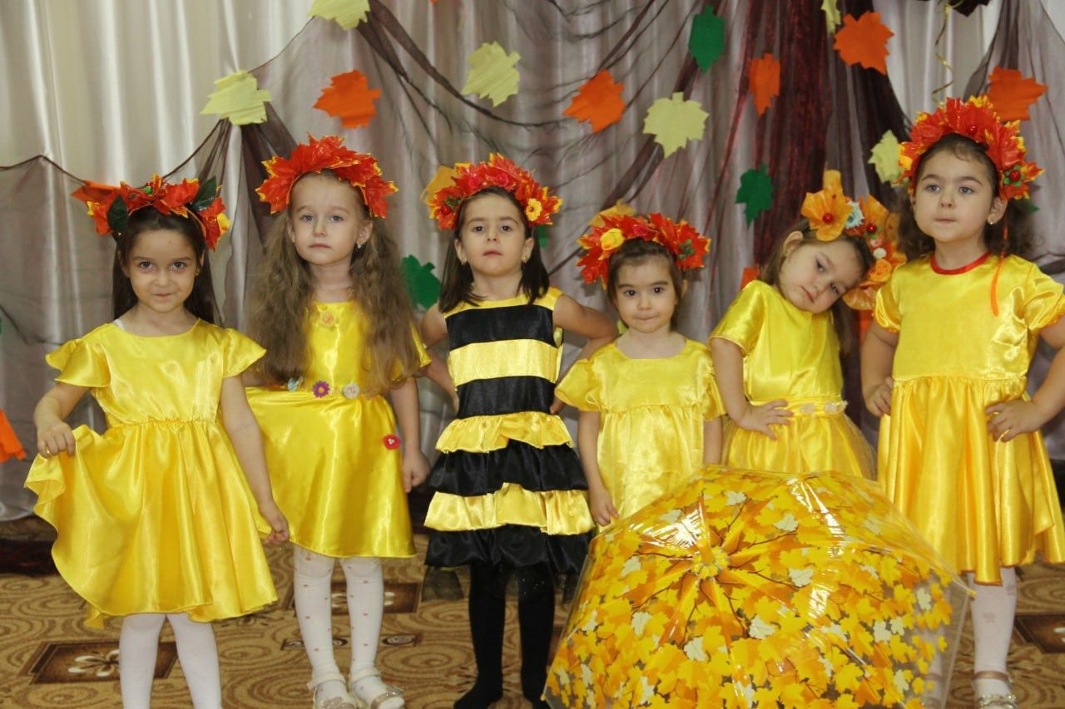

Slide 13
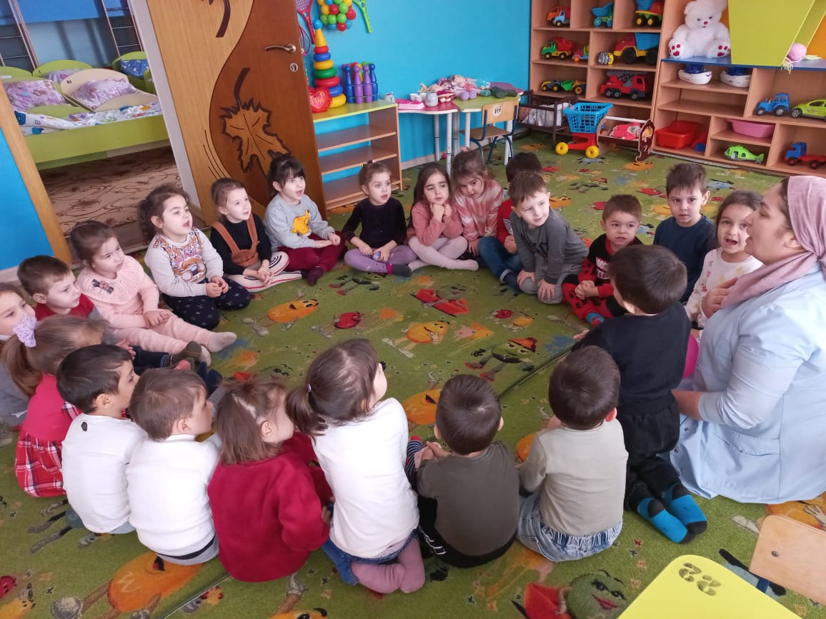
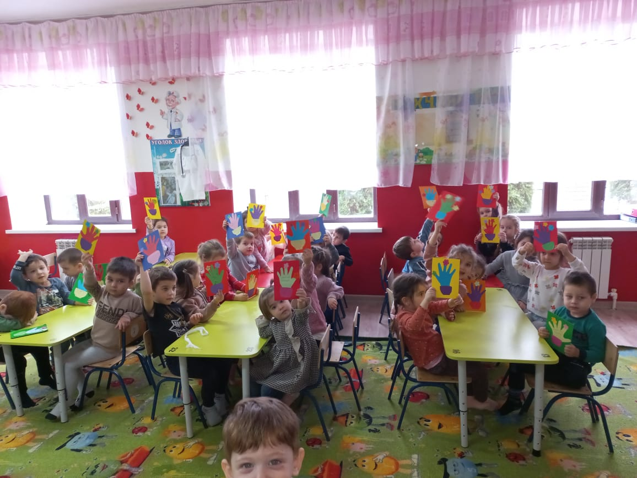

Slide 14
Обратная связь
Личная электронная почта:
amiisaeva0@gmail.com
Мобильный телефон:
+7-963-599-31-08

